Slide 1


100个常见问题
主讲人:BCBA朱雄保

Slide 2

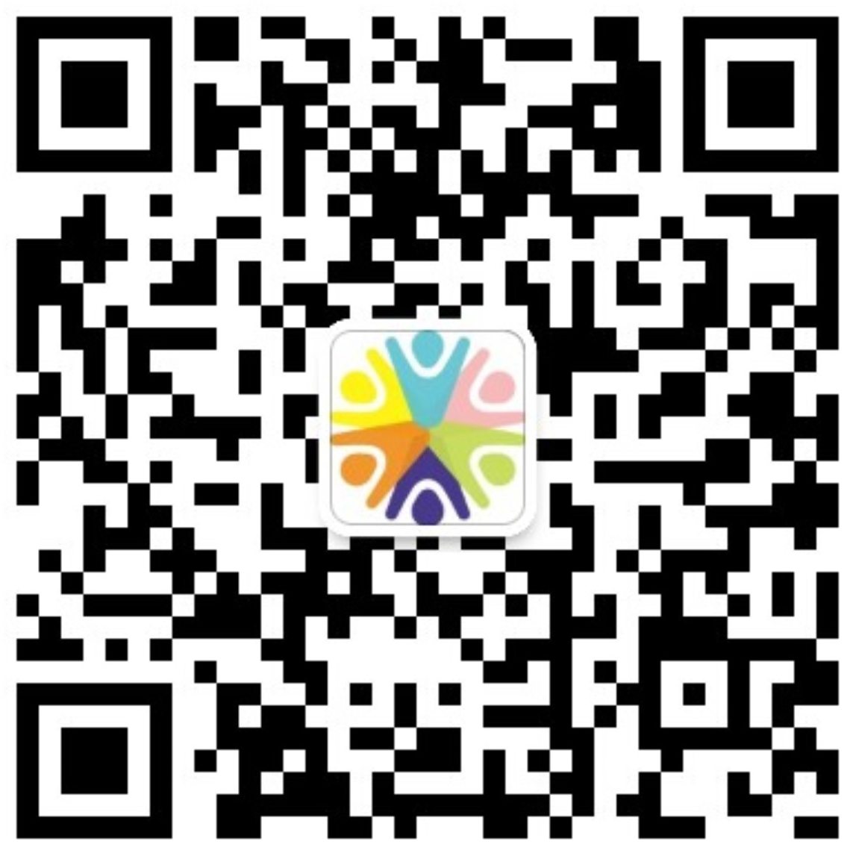

34.配对任务孩子不看桌面
1）从孩子喜欢的物品开始做3D。从2选1到3选1。慢慢过度到中性的。
2）慢慢加入3D-2D的活动。
3）形式可以多样：水果切切乐，电子游戏，配对闯关，拼图，嵌板，把一些玩具/食物对半切开。
4）颜色、形状、大小、动作、汉字等等学习都可以先配对。
科睿教育
客服微信

Slide 3
35.配对时随意乱放
1）孩子这个技能学习太久了。
2）这个技能目前还不会。
3）还是没有解决孩子动机问题
4）先练习看，再练习辨认。
5）理不理解指令。
科睿教育
客服微信

Slide 4
36.孩子不会开口说话
1）考虑孩子年龄，孩子能力，生理条件。年龄小则从仿说、构音开始。年龄大，则考虑其他沟通方式。
2）先从诱发发音开始，孩子发音了就给一个偏好刺激。
3）找到孩子优势音，作为突破。
4）从单音，到叠音/双音。
5）双音到句子。
6）前期一定要是孩子偏好物，后面慢慢练习仿说能力。
科睿教育
客服微信

Slide 5
37.过度仿说
1）孩子只要听到话就是仿说出来（不管是陈述还是提问）
2）重新建立ABC
3）涉及问答也好，陈述对话也好，都要有第三人在。问答人不辅助孩子说出来。
4）孩子提要求的时候，也不要让满足孩子要求的人作为辅助者，应该第三人示范。比如：爸爸说把。。给我（这个物品要是孩子不喜欢的），妈妈就把这个东西给爸爸。如果孩子仿说了，也把不喜欢给他。
科睿教育
客服微信

Slide 6

谢谢

